Slide 1

Java Message Service - ActiveMQ
1

Slide 2
İçerik
Java Message Service Nedir?
JMS’in Avantajları
JMS API Bileşenleri
JMS Mesaj Yapısı
JMS Mesajlaşma Modelleri
ActiveMQ
Point-to-Point Mesajlama Modeli
Publisher/Subscriber Mesajlama Modeli
2

Slide 3
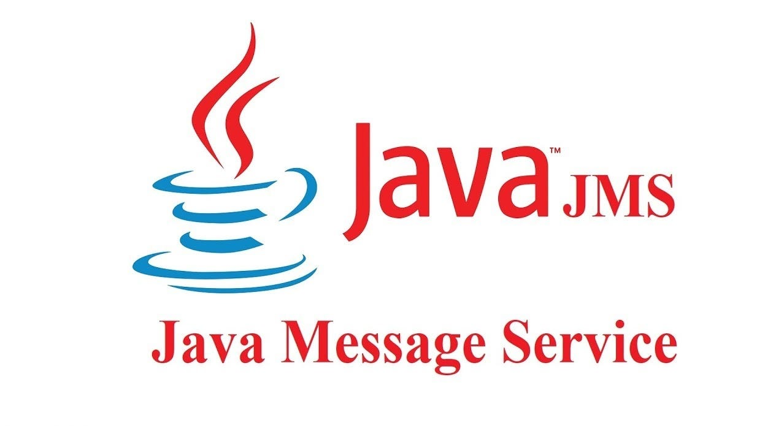
Java Message Service Nedir?
Java Message Service API, Java Platform Enterprise Edition tabanlı uygulama bileşenlerinin ileti oluşturmasına, göndermesine, almasına ve okumasına izin veren bir mesajlaşma standartıdır.
3

Slide 4
JMS'nin Avantajları
Asynchronous: JMS’de varsayılan mesajlaşma prensibi asenkron şekildedir. İki uç sistemin aynı anda çalışır durumda olmasına gerek yoktur. Sender mesajını JMS ile gönderir, Receiver ise uygulama ne zaman çalışır durumda olur ise mesajı o zaman alır.

Slide 5
Reliable: Java mesajlaşma servisi oluşturulan mesajların karşı tarafa sadece bir defa iletileceğinin ve gönderilen mesajların tekrar oluşturulamayacağının garantisini sunar.

Slide 6
JMS API Bileşenleri
JMS uygulamasının bazı temel yapı taşları:
Connection Factory / Destination
Connection
Session
Message Producer
Message Consumer
Message Listenelers

Slide 7
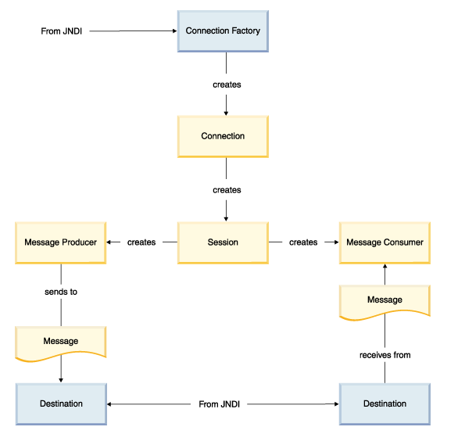
Connection Factory: JMS Sağlayıcısı ile JMS İstemcisi arasında bir bağlantı oluşturur.
Message Consumer: Mesaj tüketicisi, bir oturum tarafından oluşturulan ve bir hedefe gönderilen mesajları almak için kullanılan bir nesnedir.
Message Producer: Mesaj üreticisi, bir oturum tarafından oluşturulan ve hedefe mesaj göndermek için kullanılan bir nesnedir.
Session: Mesaj üretmek ve tüketmek için kullanılan tek iş parçacıklı bir bağlamdır.

Slide 8
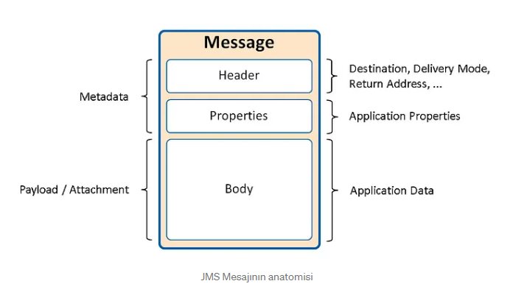
JMS – Mesaj Yapısı
Mesaj nesnesi, 3 temel parçadan oluşmaktadır; header, properties ve son olarak taşınan mesajın kendisi (payload).

Slide 9
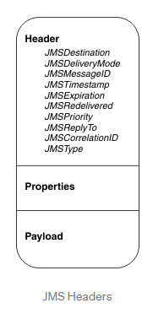
Header
Mesajın header bölümü, en basit düzeyde mesajın nasıl oluşturulduğu, yaşam süresi, nereye iletilmesi gerektiği gibi metadata bilgilerinin saklanıldığı kısımdır.

Slide 10
2. Properties
Properties bilgisi aslında ikincil bir opsiyonel header bilgisi gibidir. Bir mesaj, gönderildiğinde veya tüketiciler tarafından mesajı aldıktan sonra ayarlanabilir. Header alanlarıyla birlikte, özellikler uygulama tarafından belirtilen kriterlere göre mesajları filtrelemek ve yönlendirmek için kullanılabilir.

Slide 11
3. Payload
Taşınan mesajın tutulduğu kısımdır. Her mesaj tipi, farklı bir mesaj gövdesine karşılık gelir. Bu mesaj türleri, birçok farklı biçimde veri gönderip almanıza olanak sağlar.
1. Message 2. TextMessage
3. StreamMessage 4. MapMessage
5. ObjectMessage 6. BytesMessage

Slide 12
JMS Mesajlaşma Modelleri
JMS'de iki tür mesajlaşma modeli vardır.
Point-to-Point Mesajlama Modeli
Publisher/Subscriber Mesajlama Modeli

Slide 13
i. Point-to-Point Mesajlama . Modeli
Point-to-Point mesajlaşma modelinde uygulama mesajları göndericiler ve alıcılar temelinde oluşturulur.
Her mesaj belirli bir kuyruğa adreslenir. Kuyruklar, iletiler tüketilene veya süresi dolana kadar kendilerine gönderilen tüm iletileri saklar.

Slide 14
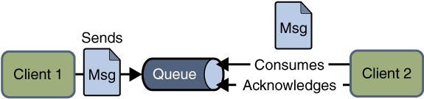
PTP mesajlaşmasının özellikleri:
Her mesaj için sadece bir alıcısı/tüketici vardır.
Bir mesajın göndericisi ve alıcısı için zamanlama bağımlılığı yoktur.
Alıcı, gönderici mesajı gönderdiğinde çalışıyor olsun ya da olmasın mesajı alabilir.
PTP JMS Mesajlaşma Modeli

Slide 15
ii. Publisher/Subscriber Mesajlama Modeli
Pub/Sub mesajlaşma modelinde, uygulama mesajları topic(konu) aracılığıyla abonelere yayınlamaktadır.
Mesajları oluşturan ve alanlar genellikle anonimdir ve topic’leri dinamik olarak yayınlayabilirler veya topic’lere abone olabilirler. Topic, mesajların tutulmasından ve iletilmesinden sorumludur.

Slide 16
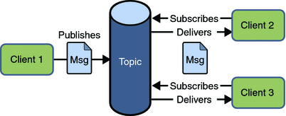
Pub/Sub mesajlaşmasının özellikleri:
Bir mesaj için birden fazla abone olabilir.
Yayıncı ve abonenin bir zamanlama bağımlılığı vardır. Bir konuya abone olan bir müşteri, yalnızca müşteri bir abonelik oluşturduktan sonra yayınlanan mesajları kullanabilir ve abonenin mesajları kullanabilmesi için aktif olmaya devam etmesi gerekir.
Pub/Sub JMS Mesajlaşma Modeli

Slide 17

ActiveMQ
Apache ActiveMQ, Java ile yazılmış açık kaynak kodlu bir mesaj dönüştürme/işleme (message broker) uygulamasıdır. Java Mesaj Servisi (JMS: Java Message Service) spesifikasyonunu uygular. JMS API ile yazılımlar arasında mesajlaşmayı sağlayan, senkron veya asenkron çalışabilen bir programlama ara yüzüdür.

Slide 18
TEŞEKKÜRLER
24

